Slide 1
Тема урока:
Сочинение по картине Е.Н. Широкова «Друзья»

Slide 2
Сегодня на уроке:
Вы узнаете:
о роли животных в жизни человека;
Вы научитесь:
- грамотно писать сочинение по картине;
- создавать текст, правильно передав чувства и настроение героев картины

Slide 3
Сегодня у нас не обычный урок,
а урок развития речи. Мы будем создавать свой текст, писать рассказ по картине.
Урок мы начнем с повторения. Вы должны были повторить типы речи. Какие типы речи вы знаете?
Верный ответ: Повествование, рассуждение, описание
Какие признаки характерны для повествования?
Верный ответ: В повествовании всегда можно проследить сюжет из нескольких фото
А что отличает тип речи описание?
Верный ответ: Всё, что описано, может быть запечатлено на одной картине, фотоснимке
Правильно. Какой самый главный признак типа речи рассуждение?
Верный ответ: Это размышление, выражение своей позиции, в котором можно проследить логику рассуждения, но его нельзя увидеть на фото
Мы пишем сочинение по картине. Типы речи мы повторили, осталось увидеть картину.

Slide 4
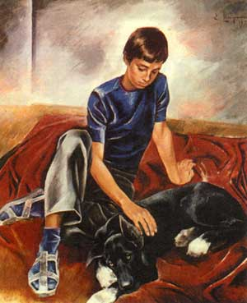
БЕСЕДА ПО КАРТИНЕ
Давайте теперь посмотрим на картину «Друзья». Внимательно рассмотрите изображение. Почему художник назвал картину именно так?
Возможные ответы:
- Потому что здесь изображены мальчик и собака, а собака – это лучший друг человека.
- Потому что мальчик гладит собаку, видно, что он её любит, что она его друг
-Дружить – значит помогать друг другу, поддерживать друг друга.
- Друзья – это те, кому ты доверяешь, с кем ты делишься своими проблемами, и кто тебя утешит.

Slide 5
РАБОТА С КАРТИНОЙ
Теперь снова обратимся к нашей картине.
Давайте посмотрим, каким настроением проникнуто это изображение.
Возможный ответ: Настроением грусти, печали
-Как вы это определили?
Возможный ответ: По выражению глаз мальчика и выражению глаз собаки
-Что могло произойти до того момента, который изображен на картине?
Возможный ответ: Может быть две версии: «трудную минуту переживает мальчик» или «трудную минуту переживает собака».

Slide 6
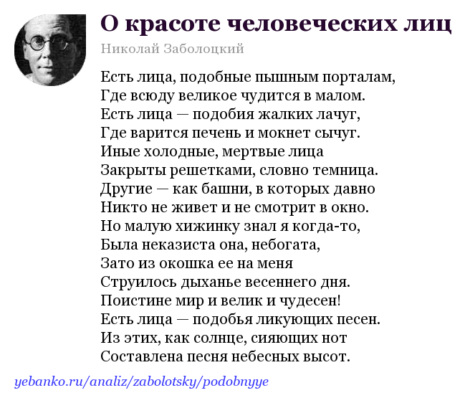
-Какое настроение возникло у вас при рассматривании картины? Почему? -Пожалуй, такое лицо, взгляд, глаза никого не могут оставить равнодушными. О красоте таких человеческих лиц Н.А.Заболоцкий даже стихотворение написал, осудив равнодушие, черствость, злобу.
-Вот сколько лиц увидел Николай Заболоцкий, вглядываясь в лица!
Согласны ли вы с автором, что по лицам можно многое прочесть?

Slide 7
РАБОТА С КАРТИНОЙ
С описанием картины мы справились. Давайте подумаем, как вплести описание в повествование? Что могло произойти? Что так расстроило героев? Какая история могла стать основой сюжета нашего рассказа? Чтобы структурировать наши ответы, составим план. Первый пункт – то, что произошло, история, неприятная история (варианты).
Например: Мальчик пришел из школы и увидел, что собака заболела, родители рассказали, что пса пришлось водить к ветеринару, он перенес операцию, пес влюбился, не ест, тоскует по другой собаке. Мальчика обидели в школе, он может об этом рассказать только псу, мальчик совершил неприятный поступок, о котором стыдно рассказывать кому-то, кроме собаки. Мальчику и собаке придется расстаться – переезжают в другой город, не могут взять пса, или расстаться ненадолго, за псом будут ухаживать соседи и это сцена прощания.

Slide 8
Работа с планом сочинения
План:
I.Евгений Широков – замечательный русский художник.
II. 1) Описание картины «Друзья»:
2) Описание главных героев.
3) Описание изображенного на заднем плане картины, значение и цвет в описании картины художника
III. Настроение, которое оставляет картина.

Slide 9
Образец сочинения
Передо мной лежит иллюстрация к картине Е. Широкова «Друзья» . Главные персонажи в этой картине - мальчик и собака. Мальчик одет в синюю футболку, серые штаны и сандалии. Он нежно гладит своего друга по мягкой шерсти, как будто прося о помощи. Собака смотрит на него понимающими глазами, но, к сожалению, не может ничего ответить. Собака черного окраса, только кончики лап белые. Одно ухо у нее прижато к голове, другое приподнято, как будто она хочет вникнуть в проблему хозяина. Она тоже грустит, наверное, потому что грустит ее хозяин. Отношения между мальчиком и собакой очень теплые, нежные. Недаром эта картина называется «Друзья». Ведь у друзей радости и печали одни на двоих. Собака умеет выслушать все проблемы хозяина от двойки в школе, до проблем в доме. Ну, и радоваться она умеет вместе с ним. Наверное, мальчик сейчас думает о том, как ему плохо, и надеется, что собака ему поможет своим вниманием и умением слушать. Собака, скорее всего, думает о том, как плохо ее хозяину и что надо ему помочь, выслушать его проблему. Еще мне кажется, что она переживает, потому что не может помочь ему по-другому, но я думаю, что умение выслушать – это тоже большая помощь.
В этой картине очень темные цвета. Наверное, из-за того, что мальчик и собака грустят. Диван, на котором они сидят, красного цвета. Он помят. Стена на этой картине тусклая. Это говорит о грусти тех, кто находится в этой комнате.
Мне очень понравилась эта картина, потому что она показывает взаимоотношения между мальчиком и собакой.

Slide 10

Подведение итогов урока.
Сегодня мы придумали множество вариантов развития действия, у каждого, в зависимости от истории будет свое название. Евгений Николаевич Широков назвал свою картину «Друзья».
Почему же картина называется «Друзья», а не мальчик и собака или еще как-нибудь? Дело в том, что когда случается что-то неприятное, то, что нас расстраивает или огорчает, мы всегда ищем поддержки у тех, кто нас понимает и поддерживает.
У кого-то это мама, сестра, близкая подружка, настоящий друг…
У мальчика – это собака, существо, которое поможет ему без слов.
У собаки – это мальчик, его заботливый хозяин, и мальчик чувствует ответственность за своего питомца, ведь мы в ответе за тех, кого приручили.

Slide 11
Задание 1. Найдите соответствие
РЕФЛЕКСИЯ
Прием «Три М»
Напишите три момента, которые у тебя получились хорошо в процессе урока.
Учащимся предлагается назвать три момента, которые у них получились хорошо в процессе урока, и предложить одно действие, которое улучшит их работу на следующем уроке.
Примерный ответ:
легко составил план;
легко ответил на вопросы;
познал,что
Собака – верный друг и помощник человека

Slide 12
Задание 1. Найдите соответствие
УЧЕБНОЕ ЗАДАНИЕ
Дописать сочинение по картине “Друзья”
Напишите синквейн к слову друг
Возможный вариант:
Друг. Верный, настоящий. Выручает, помогает, понимает. Не имей сто рублей, а имей сто друзей. Дружба.
Чтобы закрепить полученные знания, вы можете зайти на сайт BilimLand.
Всего доброго, ребята! До свидания!

Slide 13

Баршаға қолжетімді, сапалы білім!
Үш тілді
Цифрлы Қазақстан
Нәтижелі
Қол
жетімді
Дербес оқыту
Тиімді
Білімді бағалау
Заманауи технология
Качественное образование,
доступное всем!

